Slide 1

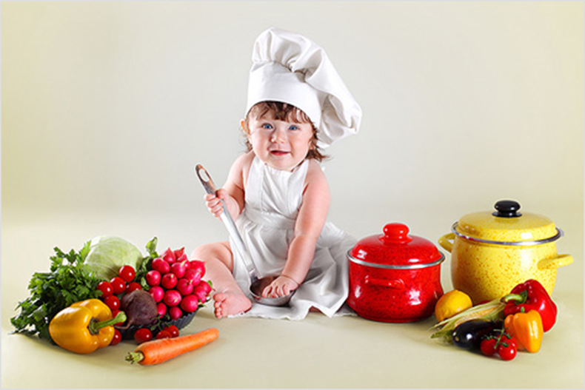
ПРАВИЛЬНОЕ ПИТАНИЕ с 3 -7 лет.
МУНИЦИПАЛЬНОЕ КАЗЁННОЕ ДОШКОЛЬНОЕ ОБРАЗОВАТЕЛЬНОЕ УЧРЕЖДЕНИЕ ПОЧИНКОВСКИЙ ДЕТСКИЙ САД №8
Подготовила воспитатель:
высшей категории Кошкина Г.И.

Slide 2
С 1 января 2021г. Введены изменения.
Новые СанПиН 2.3/2.4.3590-20 изменил требования к организации питания в ДОО, и разработке меню.
Было в СанПиН 2.4.1.3049-13 |  | Стало в СанПиН 2.3/2.4.3590-20
1 | ДОО разрабатывает и утверждает примерное двухнедельное или четырёх недельное меню | ДОО разрабатывает и утверждает двухнедельное или четырёх недельное меню: не используется термин «примерное меню»
2 | Суммарный объем блюд в граммах разделён на четыре приема пищи и указан как диапазон от минимальной до максимальной массы порции | Суммарный объём блюд задень разделен на шесть приёмов пищи, а порции даются в форме «не менее… граммов»
3 | Есть перечень ежедневного набора продуктов | Нет перечня ежедневного набора продуктов и регламента периодичности повторения блюд в меню
4 | Варианты замены одних продуктов на другие равноценны по содержанию основного пищевого вещества | Варианты замены необходимо подбирать с учётом изменения массы, благодаря которой достигается необходимое количество пищевых веществ в блюде
5 | Есть перечень замены продуктов | Нет перечня рекомендованных продуктов

Slide 3
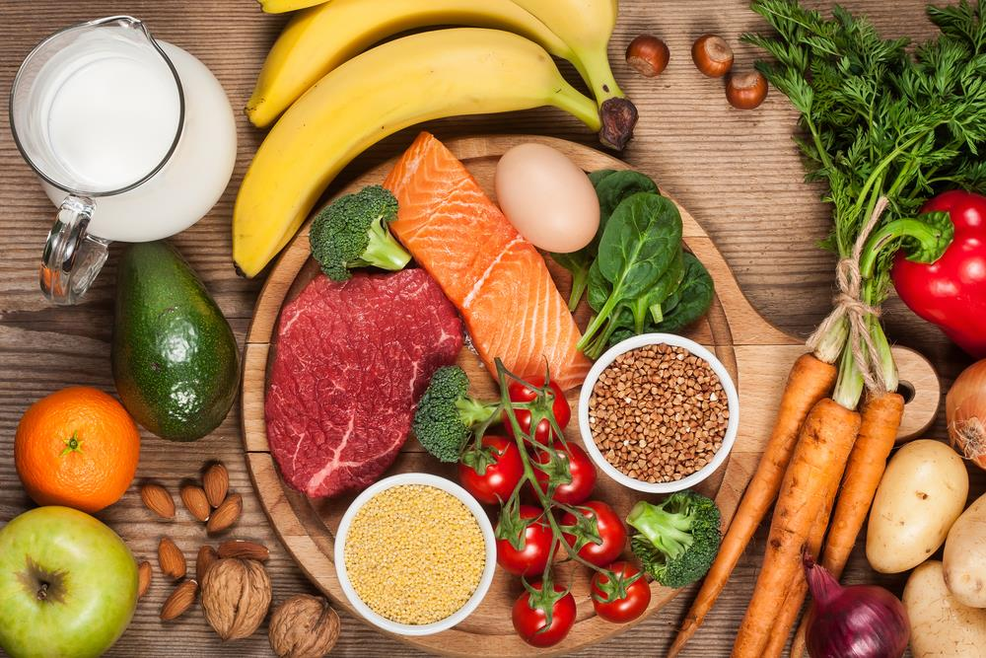
Правильное питание
Сбалансированное меню позволяет удовлетворить все энергетические потребности детского организма. Питание ребенка должно быть здоровым, важно вовремя вводить прикорм и избегать употребления вредных продуктов. Правильный рацион обеспечивает нормальное умственное и физическое развитие ребенка, усиливает остроту зрения ввиду присутствия в продуктах большого количества минералов и витаминов.

Slide 4
Содержать витамины и минералы
Вкусным
Разнообразным
Полезным
Экологически чистым
Каким должно быть правильное питание?

Slide 5
Правила правильного питания для детей от 3-7 лет.
Разнообразное питание.
Приемы пищи должны быть 4-5 кратными в течение дня.
Длительность промежутков между отдельными приемами пищи не должна превышать 3,5-4 часов
Ежедневно молоко и молочнокислые продукты.
Ежедневно овощи и фрукты.
Меньше соли, майонеза, острых специй.
Меньше сахара, кондитерских изделий, сладких, особенно газированных напитков
Отдавать предпочтение блюдам, приготовленным на пару, отварным.
Сбалансированный рацион питания.

Slide 6
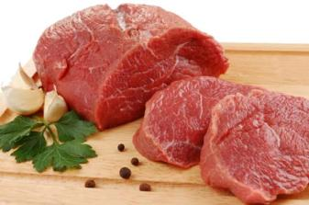
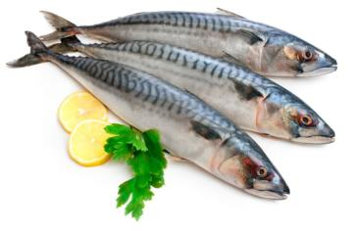

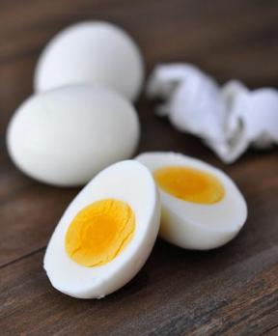
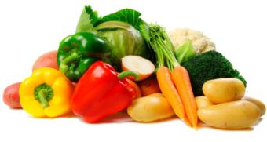
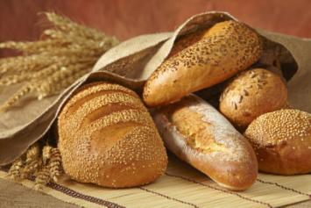
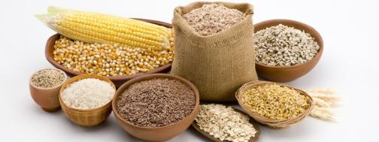
Вещества необходимые растущему организму
Белки

Slide 7

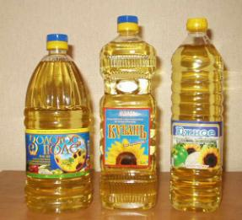

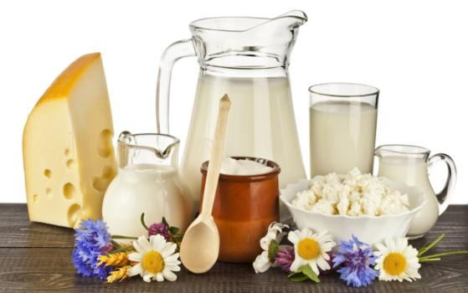
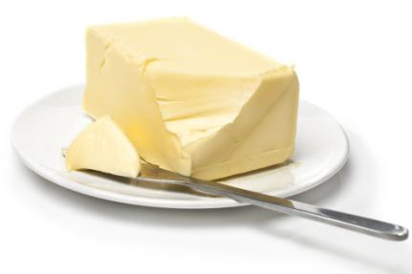
Жиры

Slide 8
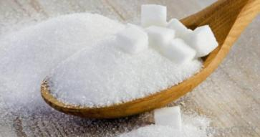
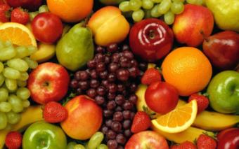

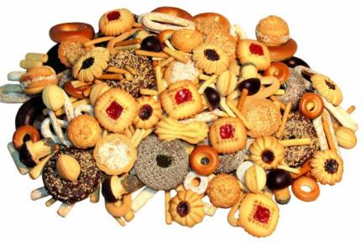
Углеводы

Slide 9
Минеральные соли и микроэлементы
Минеральные соли и микроэлементы являются строительным материалом для органов, тканей, клеток и их компонентов. Обеспечить их поступление в организм особенно важно в период активного роста и развития ребенка.
Минеральные соли играют важную роль в обмене воды в организме, регуляции активности многих ферментов. Минеральные вещества делят на две группы в зависимости от содержания в организме: макроэлементы или минеральные соли (натрий, калий, кальций, фосфор, магний, хлориды, сульфаты и др.) и микроэлементы (железо, медь, цинк, хром, марганец, йод, фтор, селен и др.). Содержание макроэлементов в организме может составлять до 1 кг. Микроэлементы не превышают десятков или сотен миллиграммов.

Slide 10

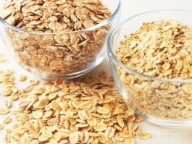
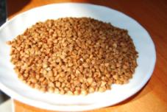
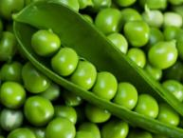

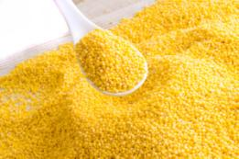
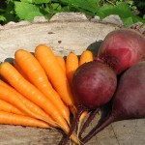



Кальций
Магний
Фосфор

Slide 11
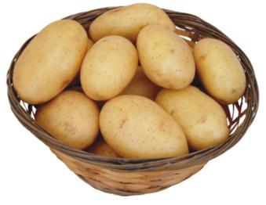

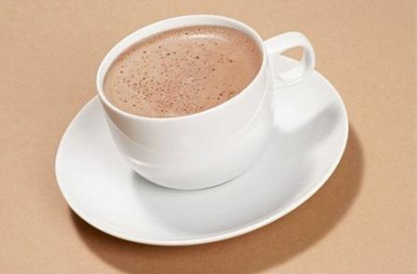
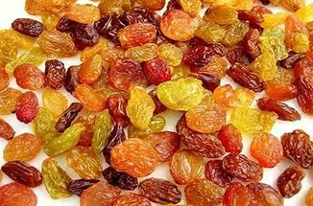
Натрий и Калий

Slide 12
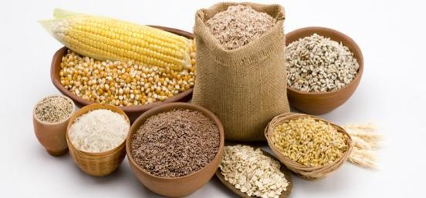

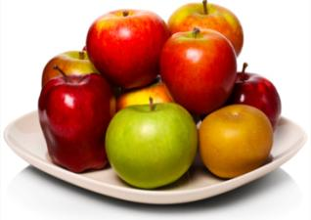
Железо

Slide 13

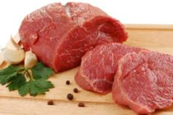
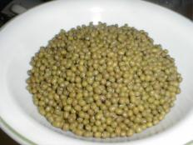
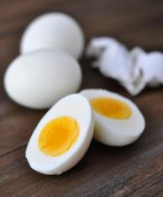
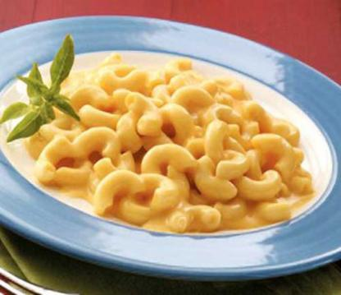
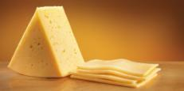
Медь
Цинк

Slide 14
Витамины
Для правильного роста и развития ребенку необходима пища, богатая витаминами. Витамины - это органические вещества с высокой биологической активностью Они не синтезируются организмом человека или синтезируются в недостаточном количестве, поэтому должны поступать в организм с пищей. Витамины относятся к незаменимым факторам питания. Содержание витаминов в продуктах гораздо ниже, чем белков, жиров и углеводов, потому постоянный контроль над достаточным содержанием каждого витамина в повседневном рационе ребенка необходим.
В отличие от белков, жиров и углеводов, витамины не могут служить строительным материалом для обновления и образования тканей и органов человеческого тела, не могут служить источником энергии. Но они являются эффективными природными регуляторами физиологических и биохимических процессов, обеспечивающих протекание большинства жизненно важных функций организма, работы его органов и систем.

Slide 15


Slide 16


Slide 17


Slide 18

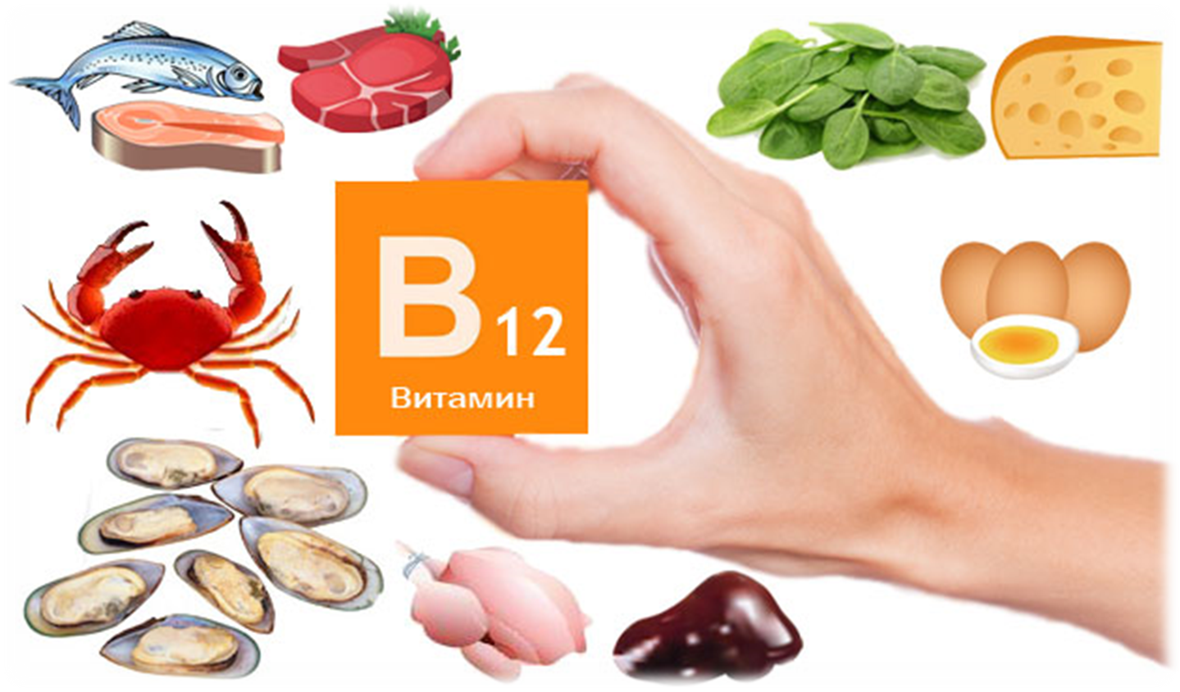

Slide 19
Рекомендации родителям по вопросу питания дошкольника
В пищу дошкольнику годятся далеко не все блюда, которые едят не только его родители, но даже старшие братья и сестры.
Меню маленького ребенка состоит из более легко усваиваемых продуктов, приготовленных с учетом нежной и пока незрелой пищеварительной системы.
Также у маленьких детей другая потребность в энергетической ценности пищи.
Для организации правильного питания дошкольников родителям следует руководствоваться следующими принципами:
На столе должна быть разнообразная и вкусная пища, приготовленная с соблюдением санитарных норм.
Рацион ребенка от трёх до семи лет обязательно содержит мясо, рыбу, молочные продукты, макароны, крупы, хлеб, а также овощи и фрукты. Не меньше трех четвертей рациона должна составлять теплая и горячая пища.

Slide 20
Организация питания
На завтрак хорош горячий напиток (кипяченое молоко, чай), которому предшествует любое горячее блюдо (например, омлет), не очень
объемное и не требующее длительного времени на приготовление.
Для второго завтрака идеально подходят свежие фрукты, сок.
Во время обеда обязательно накормить ребенка супом или борщом. Ведь первые блюда на основе овощных или мясных бульонов являются сильными стимуляторами работы рецепторов желудка. Это способствует повышению аппетита и улучшению процесса пищеварения. Салаты лучше предложить перед первыми и вторыми блюдами, так как они способствуют интенсивной выработке пищеварительных соков и улучшают аппетит. Если вы дадите салат и на завтрак, и на обед, и на ужин (пусть даже понемногу), будет особенно хорошо.
Детям очень полезны свежие овощи, фрукты, ягоды. Дошкольник может потреблять их сырыми или в виде приготовленных на их основе блюд.
Полдник и ужин должны быть легкими. Это могут быть овощные, фруктовые, молочные, крупяные блюда. Но если у ребенка снижен аппетит,
можно увеличить во время ужина не количество конкретного блюда, а его калорийность: пусть ужин будет более плотным, чем обед.
Таким образом можно помочь развивающемуся организму справиться с возрастающими энергозатратами.
А вот в промежутках между едой их лучше ребенку не предлагать, особенно сладкие.
Яйца полезны для дошколят. Ведь в них содержится много витаминов A и D, фосфора, кальция, железа. В сыром виде давать яйца не следует, поскольку существует вероятность заражения сальмонеллезом.

Slide 21
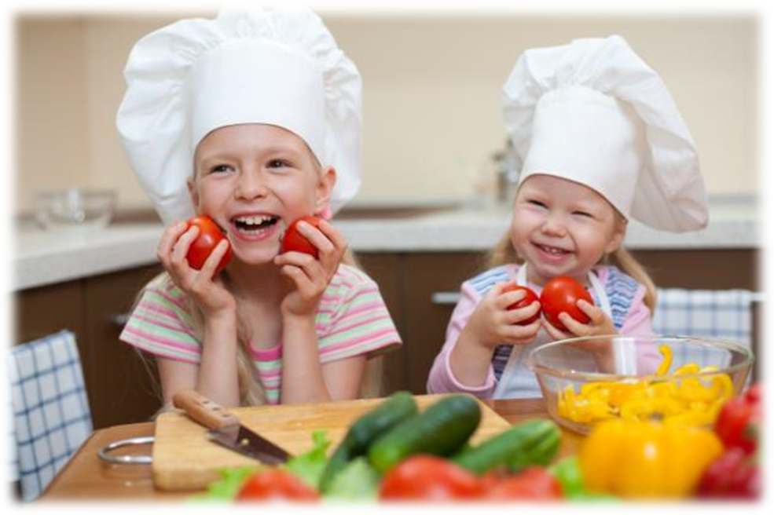
Выводы
На самом деле, довольно хлопотно постоянно уделять внимание питанию дошкольника, но ведь и взрослые должны питаться только здоровой пищей! Ведь это будет не только пользой для нас самих, но также будет и примером для ребенка.

